Slide 1

基于大数据的教室资源调控系统
演讲人：严根
时间：2021.07.17
---河南省智教数据股份有限公司

Slide 2

01
公司简介
COMTENTS
目录
02
公司管理
03
产品简介
04
市场调研
05
产品研发
06
财务管理
07
市场营销
08
体会与致谢

Slide 3
PART 01
公司简介
company introduction

Slide 4


公司简介
河南省智教数据股份有限公司
项目名称：
基于大数据的教室资源调控系统
公司名称：
河南省智教数据股份有限公司

Slide 5
公司简介
河南省智教数据股份有限公司
公司成员：本公司共有8名成员，融合包括通信工程，电子信息工程，软件工程的同学，旨在共同努力发挥各自学科优势完成一项智能化的基于大数据的教室资源调控系统。
姓名 | 严根 | 王美婷 | 陶义帆 | 陈云 | 谢梓聪 | 闫淼 | 薛安康 | 时玉峰
职务 | 经理 | 秘书 | 财务 | 开发 | 开发 | 质控 | 质控 | 市场营销
专业 | 通信工程 | 通信工程 | 电子信息工程 | 通信工程 | 软件工程 | 软件工程 | 软件工程 | 软件工程

Slide 6
PART 02
公司管理
company management

Slide 7
公司管理
河南省智教数据股份有限公司
开发阶段控制节点划分与实际项目进度
节点检查时间 | 检查内容 | 进度 | 存在问题 | 解决措施
2021.04.10 | 硬件测试以及部署模型所需基本环境 | 100% | 硬件性能较差、操作较不方便 | 产品对检测速度要求不高，因此未采取其他措施
2021.04.20 | 购买阿里云服务器、部署服务器环境、购买域名并备案、域名解析、为域名访问添加SSL证书 | 100% | 无 | 无
2021.05.01 | 数据库设计与开发，前端实现登录与注册，后端相关接口开发 | 100% | 无 | 无
2021.05.20 | 软硬件联调，实现教室人数检测和数据库更新流程 | 100% | 无 | 无
2021.06.15 | 完成教室订阅与智能个性化推荐、人数动态统计生成报表功能 | 100% | 无 | 无
2021.07.05 | 各功能整合，小程序功能完整性检查 | 100% | 无 | 无
2021.07.10 | 小程序上线 | 100% | 无 | 无

Slide 8
PART 04
市场调研
market research

Slide 9
市场调研
河南省智教数据股份有限公司
项目背景：
我们发现，高校虽然教室资源充足，但由于教室信息对同学们来说往往模糊不透明，学生经常需要花费大量时间寻找空教室进行自习，不仅费时费力，随着时间的推移还会慢慢消磨同学们自习的积极性，同时浪费教室资源。
市场调研：
调研方式：
1）主要采用线上调研的方式。
2）使用“问卷星”平台进行问卷调查。
调研过程：
以调研身份，市场需求，市场态度为主要调查方向发放问题。截至2020年11月23日，共计收到问卷316份，其中包含有效问卷315份，无效问卷1份，调查对象主要来自郑州大学，涵盖在校学生、教师以及其他群体，调查范围广泛，结果真实有效。

Slide 10
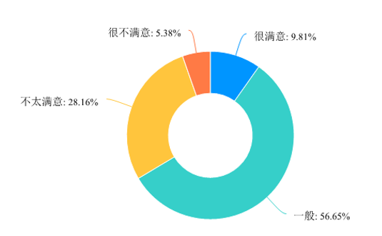
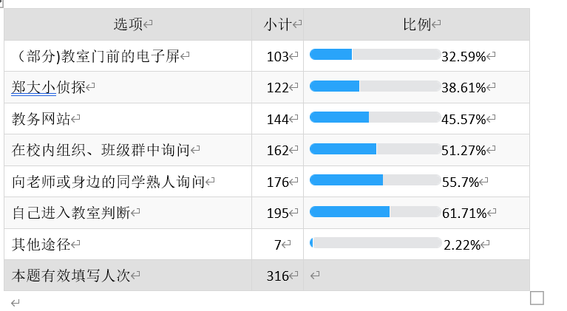
市场调研
河南省智教数据股份有限公司
调研数据
学生对当前教室信息查询途径的态度
学生获取信息方式

Slide 11
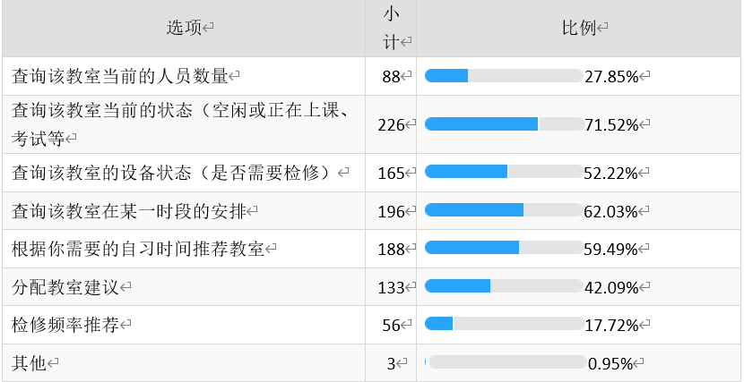
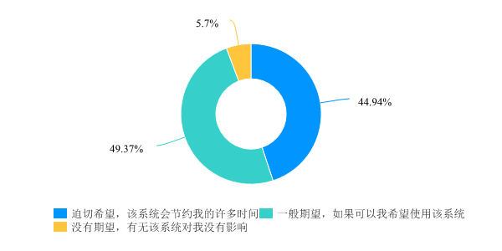
市场调研
河南省智教数据股份有限公司
功能需求
市场态度

Slide 12
市场调研
河南省智教数据股份有限公司
调研结论
综上所述，由调研结果可以看出，九成左右的调查对象都期望或迫切期望一款基于大数据的教室资源调配系统的运行实现，以节省查询教室资源信息的时间，因此市场对于教室资源调配有极大的需求度，证实了本系统的可行性和必要性。
小组讨论：
我们小组通过多次线上下的会议，并根据市场调研结果最终确定了该项目课题，并初步设定了我们想要完成的相应功能。
通过经查阅文献，我们发现当前关于大学空闲教室查询，基于图像识别处理的教室人数检测，智能推荐算法，均有较为成熟的发展，但市场中没有将这些功能综合为一体的应用。针对目前市场上学生对教室信息透明化的极大需求的问题，我们公司决定开发一个基于大数据的教室资源调控系统来解决并优化上述问题。

Slide 13
市场调研
河南省智教数据股份有限公司
社会经济效益分析
我们的产品通过向学校的不同群体提供并智能推荐教室资源相关的各类信息，实现多种功能，将会有效的保证大学校园里空教室的利用率，完善对大学校园里教室信息的查询途径，可以有效解决现有的校园内查询教室相关信息途径缺少或不完善的问题，减少人们在这方面不必要的时间精力的浪费，从而提高学习、工作效率，并进一步提升大学生活的幸福感。
由市场调研结果可看出，该项目用户基数较大。在产品开发和推广上，可以在协调后利用学校现有的摄像头采取信息，直接将图像等数据传给云服务器，而开发板只是一次性开发所需设备，无需布置在教室内，这使我们的项目成本大大减低。就目前分析来看，在该项目的市场推广方面可能需要花费大量的经费。但是由于我们的项目是包含广告推广服务的，在经费与广告费的支持下，公司的经济是完全可以支持该项目发布，并在后期进行盈利的。与市场上同类产品相比，该款产品具有较长的盈利期，可以充分发挥基本盈利点和衍生盈利点的优势，带来巨大的利润空间。

Slide 14
PART 03
产品简介
product introduction

Slide 15
产品简介
河南省智教数据股份有限公司
项目功能：
目标人群：
·实时查看目前教室的人数。
（帮助老师考勤和学生查看信息）
·给学生智能分配教室。
·提示学校检修人员给教室人数多的地方提高检修频率
1. 郑州大学师生
（希望推广到全国高校）
2. 教务管理人员
3. 学校教室检修人员

Slide 16
产品简介
河南省智教数据股份有限公司
创新特征分析：
教务系统空教室查询
准确度不高
使用繁琐
不能了解教室内的具体人数
已有的查询途径：
郑大小侦探
避免不了多人同时进入时的遮挡问题
成本高
传统教室人数统计： 红外传感器
我们的创新点：·采用图像识别方式统计教室人数
·引入大数据分析
高效、省时
更舒适、更便捷、更自由的使用体验
·智能推荐

Slide 17
PART 05
产品研发
product research and development

Slide 18

产品研发
河南省智教数据股份有限公司
本地硬件
云端
移动端APP
系统框图
摄像头模块
树莓派
大数据处理与分析
数据分析结果
实时推荐与分析
实时教室图片
图像处理与分析
各教室人数

Slide 19
产品研发
河南省智教数据股份有限公司
开发环境介绍
人数识别模块：采用PyCharm(Python3.8:pytorch+cv2+sshtunnel+pymysql)
数据传输模块：采用IDEA开发SSM项目，仅提供后端接口供前端查询JSON格式数据，在本地Postman测试好URL各增删改查接口后，使用Maven(clean+install)进行项目打包为jar包，通过WinSCP上传jar包到远程服务器对应目录下，打开XShell ssh远程连接服务器终端，通过nohup命令后台挂起java –jar执行jar包，从而通过https://emm.ink 为小程序提供含SSL证书的安全域名访问URL(为小程序提供后端服务所必须)。
智能推荐模块：采用微信开发者工具开发微信小程序，使用Vant Weapp基于Vue的前端框架集合ColorUI集成常用样式库便于界面开发，使用wxml+wxss+javasript结合开发微信小程序，使用echarts进行报表统计的绘制，使用开发者工具模拟器和真机调试相结合进行调试，通过微信公众平台小程序进行小程序上线使用。

Slide 20
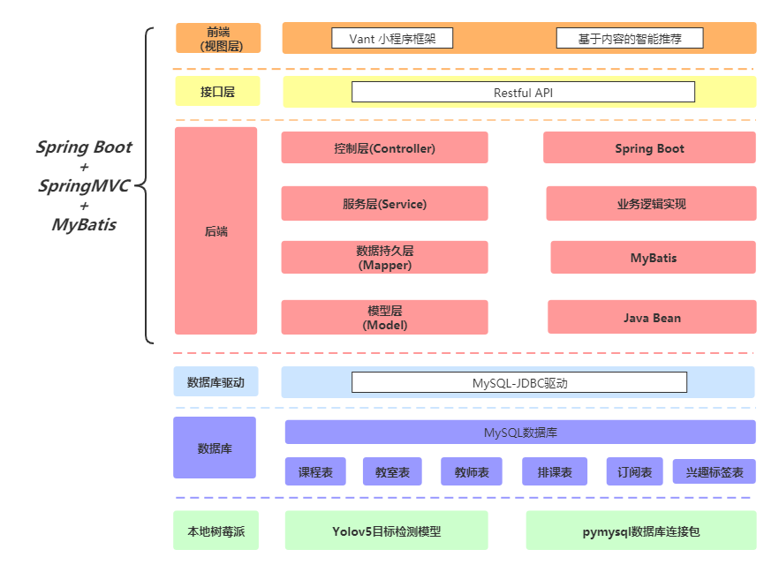
产品研发
河南省智教数据股份有限公司
项目架构
人数识别模块（YOLOv5人头识别）
数据传输模块（SSM）
智能推荐模块（基于内容传统推荐）

Slide 21
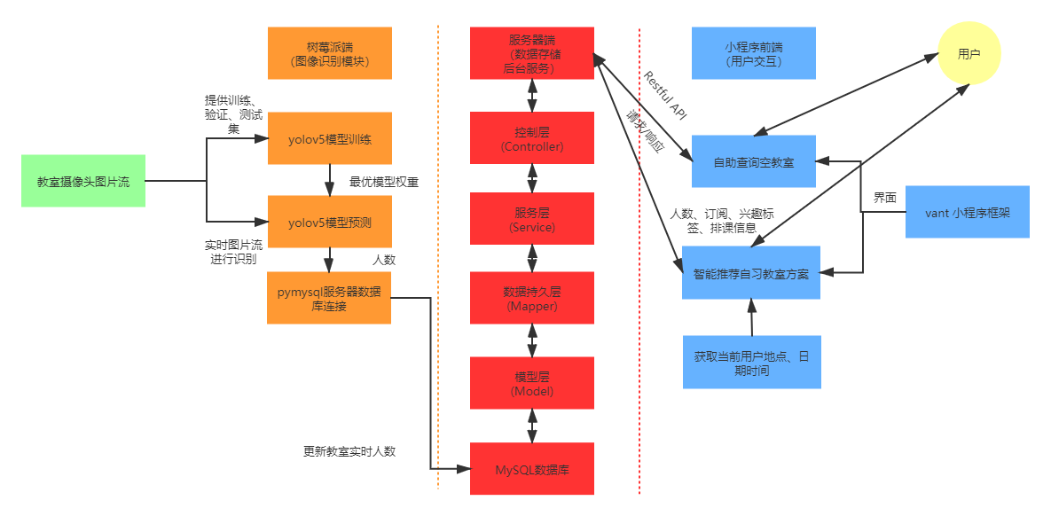
产品研发
河南省智教数据股份有限公司
业务流图

Slide 22
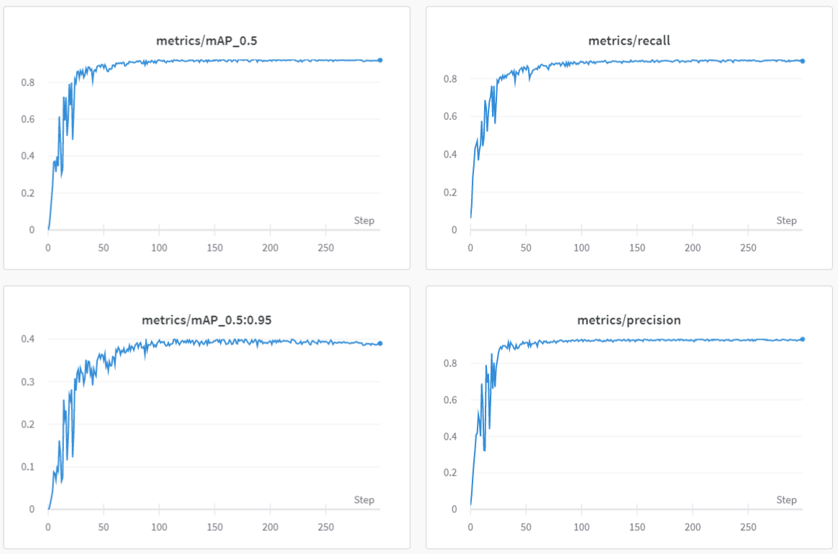
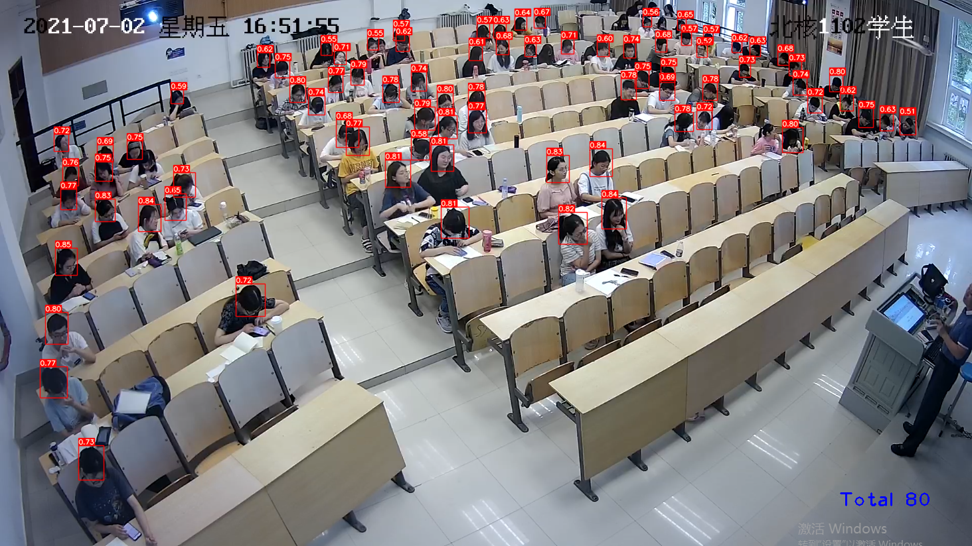
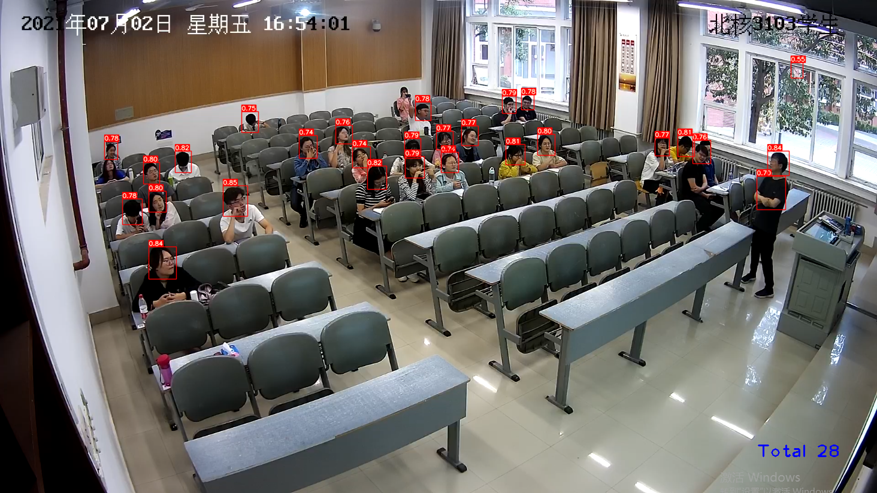
产品研发
河南省智教数据股份有限公司
识别结果：
precison: 93.28% mAP_0.5: 0.9199
recall: 89.34% mAP_0.5:0.95: 0.3898
移植到树莓派端时检测结果与电脑端一致，检测速度稍慢但也完全到达了预期的至少10秒一帧的要求

Slide 23
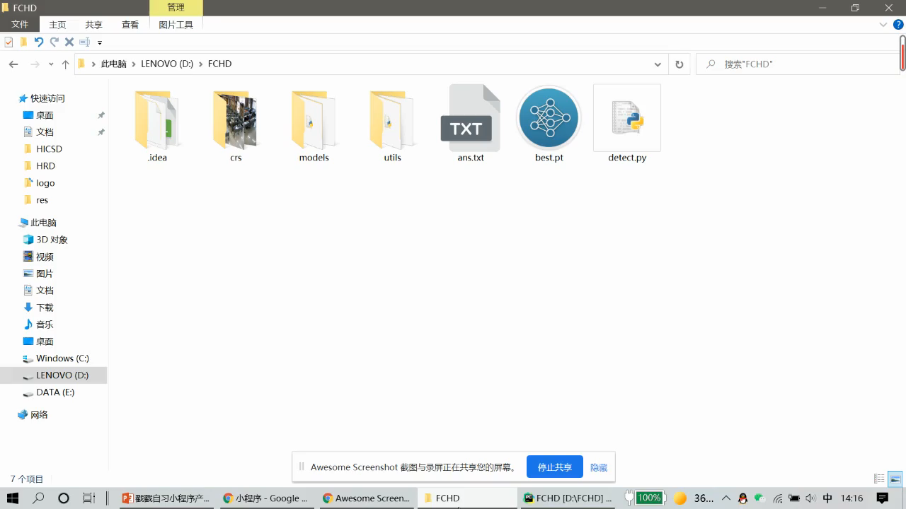
产品研发
河南省智教数据股份有限公司
人数识别和远程更新数据库人数演示

Slide 24
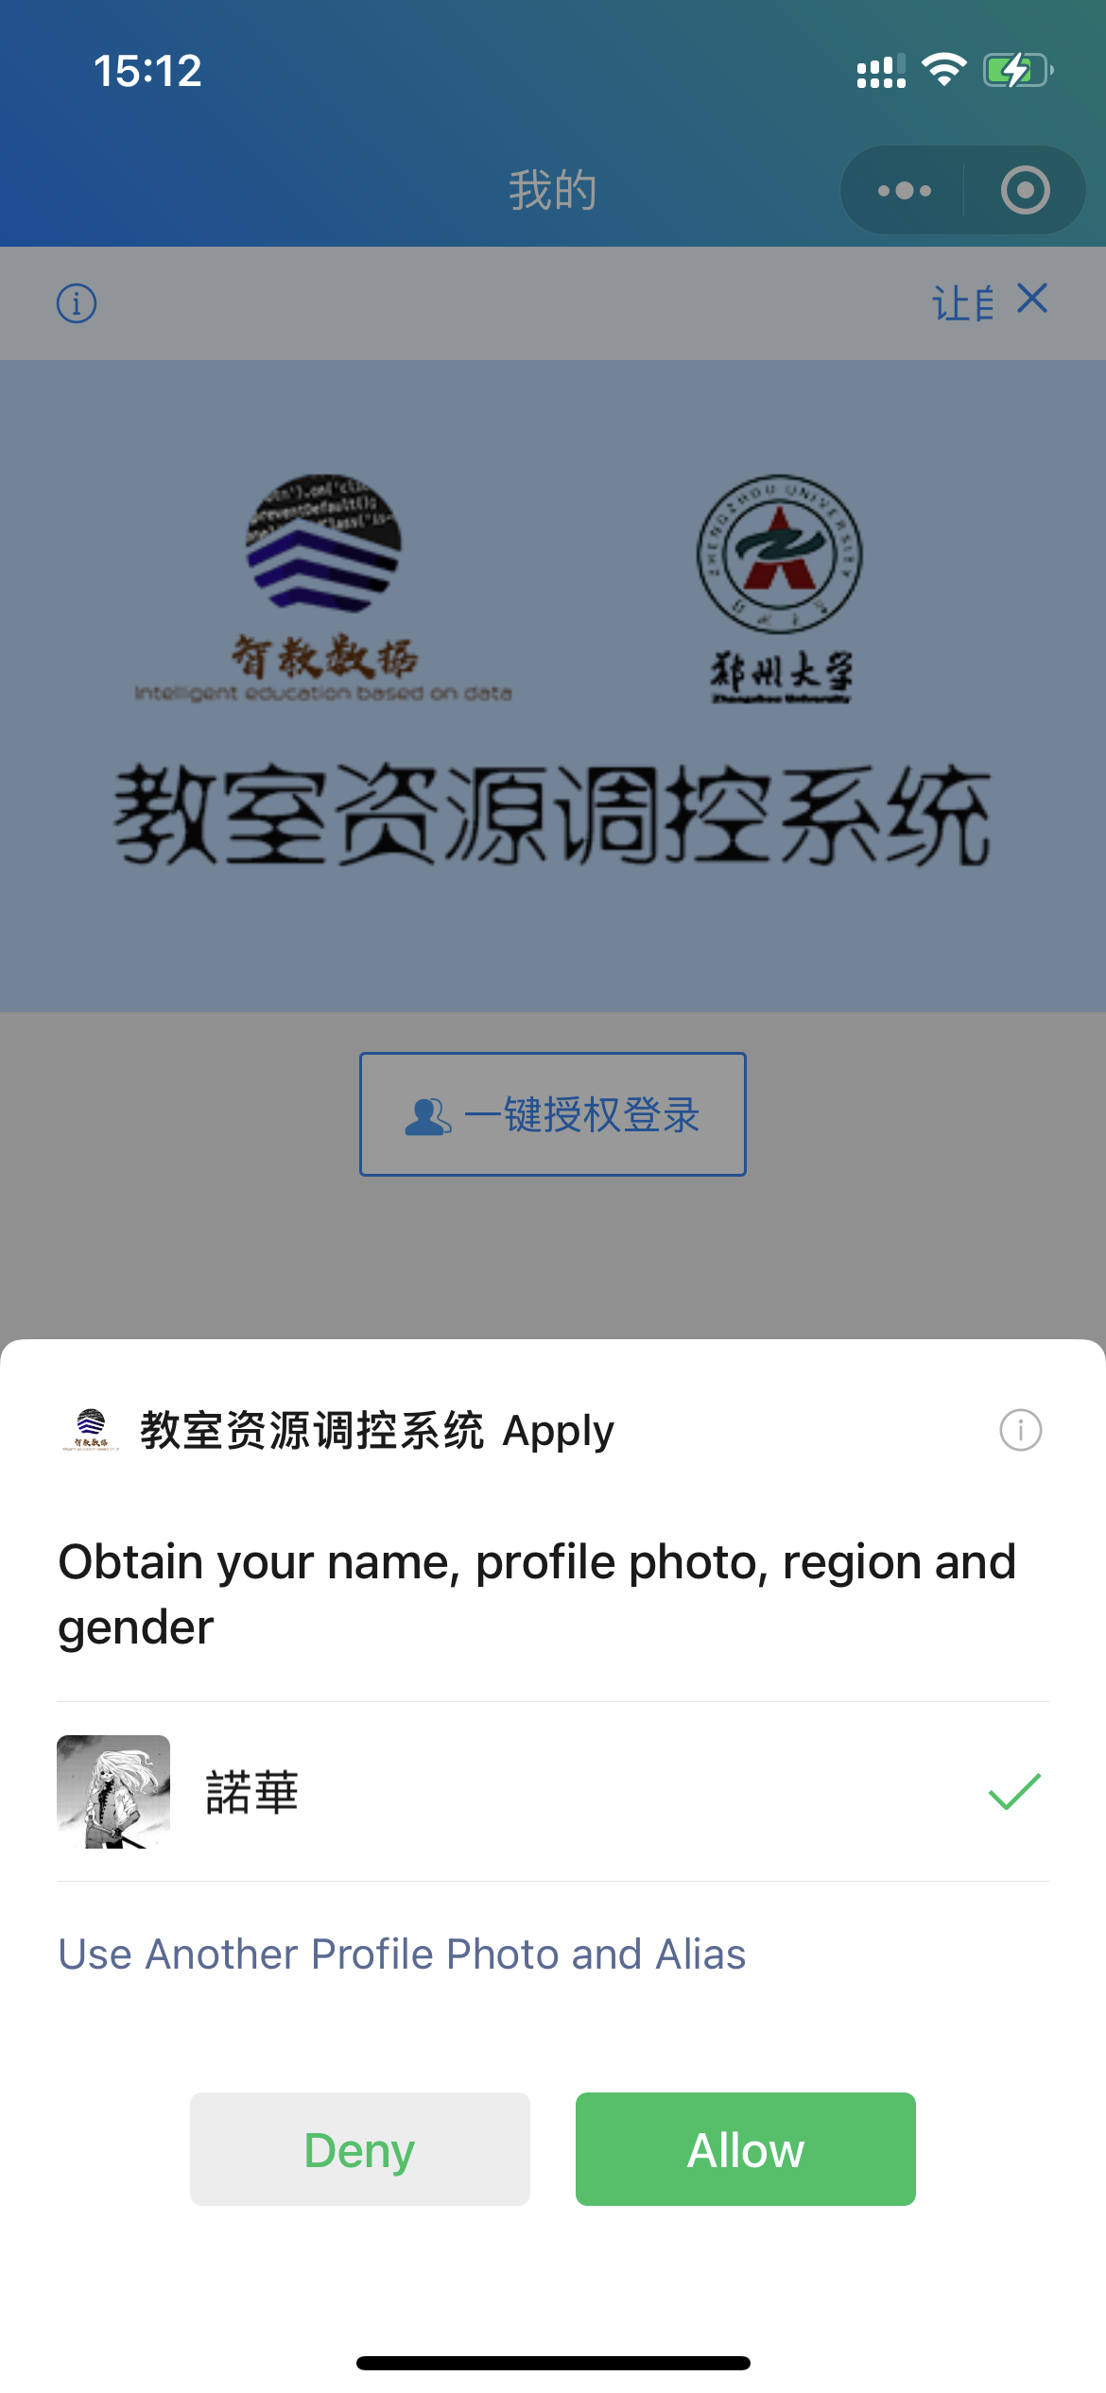
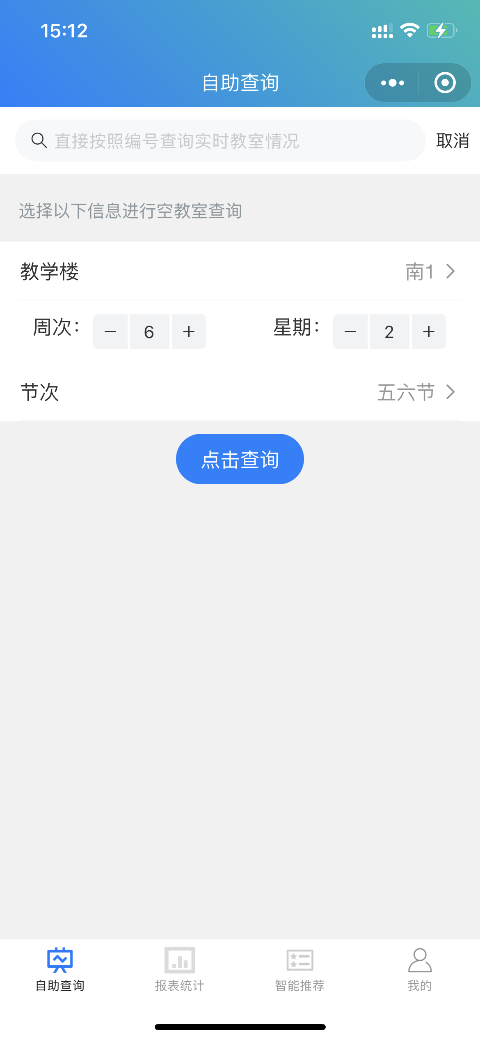

产品研发
河南省智教数据股份有限公司
小程序展示：

Slide 25
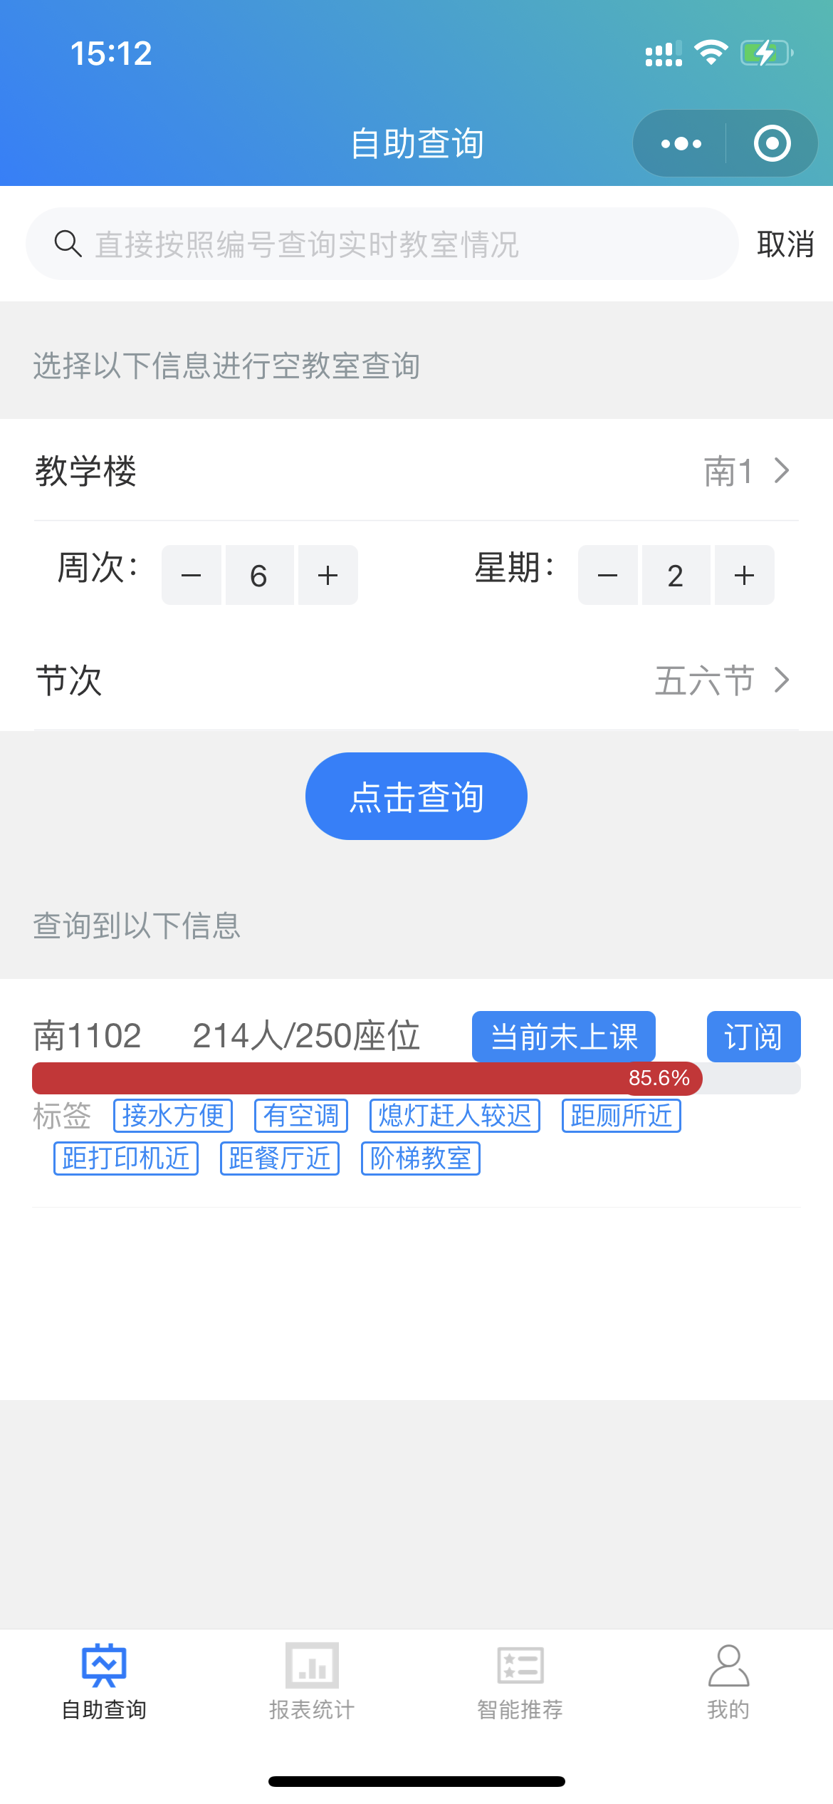
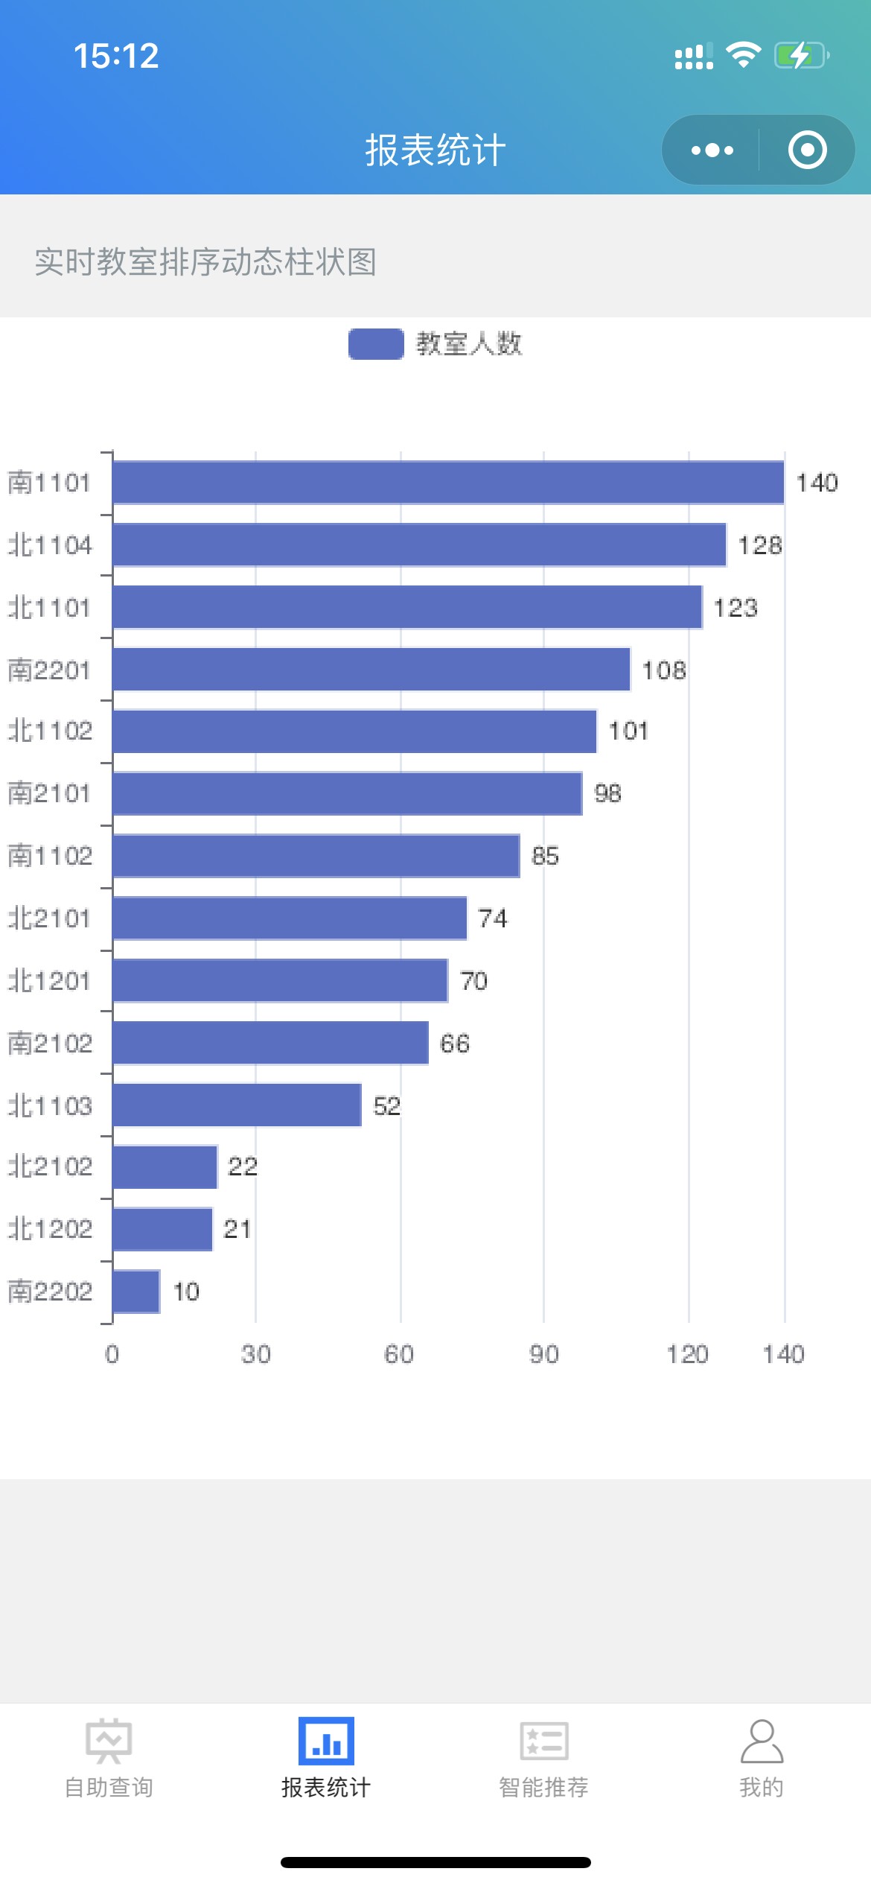
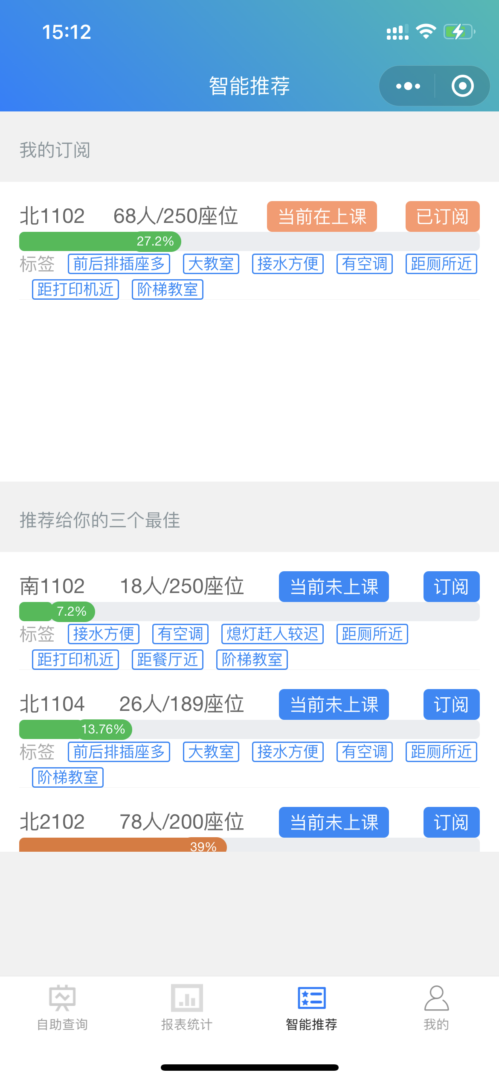
产品研发
河南省智教数据股份有限公司

Slide 26
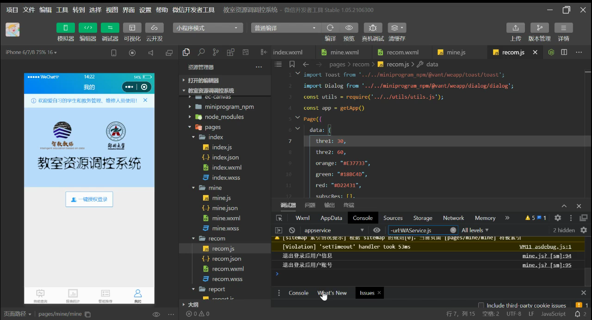
产品研发
河南省智教数据股份有限公司

Slide 27
PART 06
财务管理
finance budget

Slide 28
财务管理
河南省智教数据股份有限公司
财务情况表：
项目名称 | 预算金额/元 | 决算金额/元 | 超支状况/元 | 情况分析
树莓派 | 300 | 400 | +100 | 后续购买时，出现了价格增长
摄像头 | 120 | 100 | -20 | 后续论证后，对摄像头的性能要求有所降低
服务器和域名租赁费用 | 150 | 150 | 0 | /
文印费 | 100 | 170 | +70 | 预估偏差
宣传费用 | 330 | / | -330 | 暂未支出
实际货币总计： | 1000 | 820 | -180 | /
技术指导 | 500 | / | -500 | 开发人员有较为丰富的经验，且项目开发过程中并未遇到太过困难的问题，所以在项目的设计和开发阶段并没有邀请指导老师帮忙指导解决问题。
方案论证 | 1000 | / | -1000
虚拟货币总计： | 1500 | 0元 | -1500

Slide 29
PART 07
市场营销
Marketing

Slide 30
市场营销
河南省智教数据股份有限公司
营销方式
本产品营销方式采取线上和线下相结合的方法进行营销。
线上营销主要通过是产品公众号进行发推文宣传，并且通过邀请校内知名公众号和媒体进行转载的方式进行辅助宣传，组织多频率的宣传，以达到较好的推广效果。
线下宣传可以采取定时在校园内组织推广活动，并且可以和校园内的商家合作的方式进行宣传。在校园内组织大型活动时，可以通过赞助活动或是组织人员进行集中宣传，来吸引新的用户群体。
产品发布的初期将收费模式定为免费试用，以吸引用户的使用，不用担心试用成本。

Slide 31
市场营销
河南省智教数据股份有限公司
营销策略
我们的营销策略主要为：通过多种宣传途径，在前后期采用不同的营销方式进行营销，并且在产品发布初期，可以采用试用固定期限的方式，来邀请用户体验本产品。 产品发布的初期：主要存在用户数量较少，知名度较低的问题，所以通过线上线下多种宣传方式相结合的方法来进行集中营销，并且由于采用免费试用的策略，营销成本相对较大。 产品发布一定时间后：具有了一定的用户数量之后，就可以采取以线上宣传方式为主的营销方式。运营团队在产品的公众号上定时发布推文，及时反馈和更新，通过用户之间的相互宣传和传播，即可达到相对较好的宣传效果，实现营销目的，营销成本较低。

Slide 32
市场营销
河南省智教数据股份有限公司
效果预测
第一阶段为产品分布后的第一个月，也即产品发布初期。 第一阶段宣传成本较高，采用多种方式进行集中宣传，以达到吸引新用户使用的目的。预计在第一个月内用户的数量达到500人，并且形成良好的产品形象，在目标市场中有一定的知名度和好感。 第二阶段为产品发布中后期。 本阶段主要采用线上宣传的方式。产品已经有一定数量的用户，通过不断更新和反馈，给用户良好的体验和反馈感，让产品在用户群体中互相宣传和裂变，实现用户数量稳定增长的目的。预计目标是每月新增用户200人以上，并且使用客户稳定在1000人以上水平。

Slide 33
PART 08
体会与致谢
experience and acknowledgement

Slide 34
体会与致谢
河南省智教数据股份有限公司
心得体会
在整个双创项目过程中，我们深切体会到团队协作的重要性，正是每个人各司其职却又相互帮助，才使得整个项目得以顺利进行。与此同时，计划的实时更新也是成功必不可少的环节。我们最一开始的想法有所偏差，导致人头识别系统难以实现，于是调整思路积极更换方案，最后取得了成功。
整个过程中，每个人都得到了充分的锻炼。经理了解了项目过程中人员的分配的影响、项目整体进度的把控、材料的收集整理下发、人员间沟通的牵线等；秘书了解到了会议记录的整理、项目文件的备份等；财务了解到了资金的把握，例如各部门资金的分配、发票的收集和预报销等；开发了解了项目的功能实现、程序的可实现性和用户的需求之间的平衡等；市场营销了解到了用户的需求、市场的反应、产品的成本控制等。

Slide 35
体会与致谢
河南省智教数据股份有限公司
致谢
在这次项目中，指导教师张延彬老师给予了我们莫大的帮助。在我们方案设计遇到问题的时候，张老师积极引导我们，同时在每次进度报告过程中也针对我们遇到的困难提供了解决方案指导意见。 同时感谢双创课程的各位老师和评委，给予了我们这样一次锻炼自我的机会，让我们能够体验到参与项目的不易和完成成果的欢喜。 最后感谢组内每一位成员，在课程中队员互相的鼓励是我们最终完成项目不可或缺的动力。

Slide 36
感谢
您的观看和聆听
---河南省智教数据股份有限公司
演讲人：严根
时间：2021.07.17

